Slide 1
PIKC SMILTENES TEHNIKUMS
ALSVIĶU TERITORIĀLĀ STRUKTŪRVIENĪBA
METODISKAIS DARBS
MATERIĀLMĀCĪBA
Mācību materiāls apavu labotāju grupas audzēkņiem
Sagatavoja - skolotājs U.Volkovs
2020./21.m.g.

Slide 2
Saturs
DZĪVNIEKU ĀDAS UZBŪVE UN SASTĀVS
ĀDA
ĀDAS TOPOGRĀFISKĀS DAĻAS
ĀDAS DAĻAS
ĀDAS ĶĪMISKAIS SASTĀVS
ĀDAS APSTRĀDE
MIECĒŠANA
APAVU ĀDAS IZEJMATERIĀLU VEIDI
ĀDAS UZBŪVE UN DEFEKTI
ĀDAS ŠĶIRAS NOTEIKŠANA
APAVU APAKŠAS, VIRSĒJĀS DAĻAS UN ZOĻU ĀDAS MATERIĀLU ASORTIMENTS UN KVALITĀTES RAKSTUROJUMS
PAPILDUS PRASĪBAS APAVU APAKŠAS ĀDĀM
ĪPAŠĪBAS, KURAS NEPIECIEŠAMAS PIE TO TEHNOLOĢISKĀS APSTRĀDES
APAVU GUMIJAS IZGATAVOŠANAS PAMATMATERIĀLI
ĀDAS VEIDI(VELŪRS,ZAMŠĀDA,TEKSTĪLS,AUUDUMS,GUMIJA)
ETILVINILACETĀTS VAI EVA
MĀKSLĪGE APAVU MATERIĀLI UZ AUDUMA PAMATA
KOKA UN PLASTMASAS PAPĒŽI
REMONTA APAVU KLASIFIKĀCIJA
KRĀSAS UN APDARES MATERIĀLI
LITERATŪRA

Slide 3
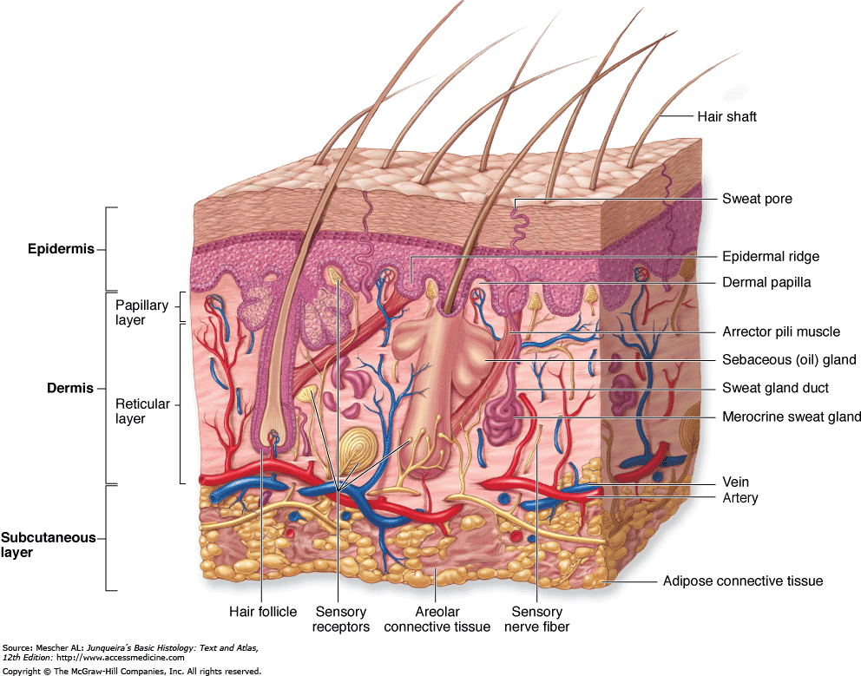
❶ DZĪVNIEKU ĀDAS UZBŪVE UN SASTĀVS
Adai ir trīs galvenās kārtas:
Epiderma
Īstā āda jeb derma
Zemādas tauku slānis

Slide 4
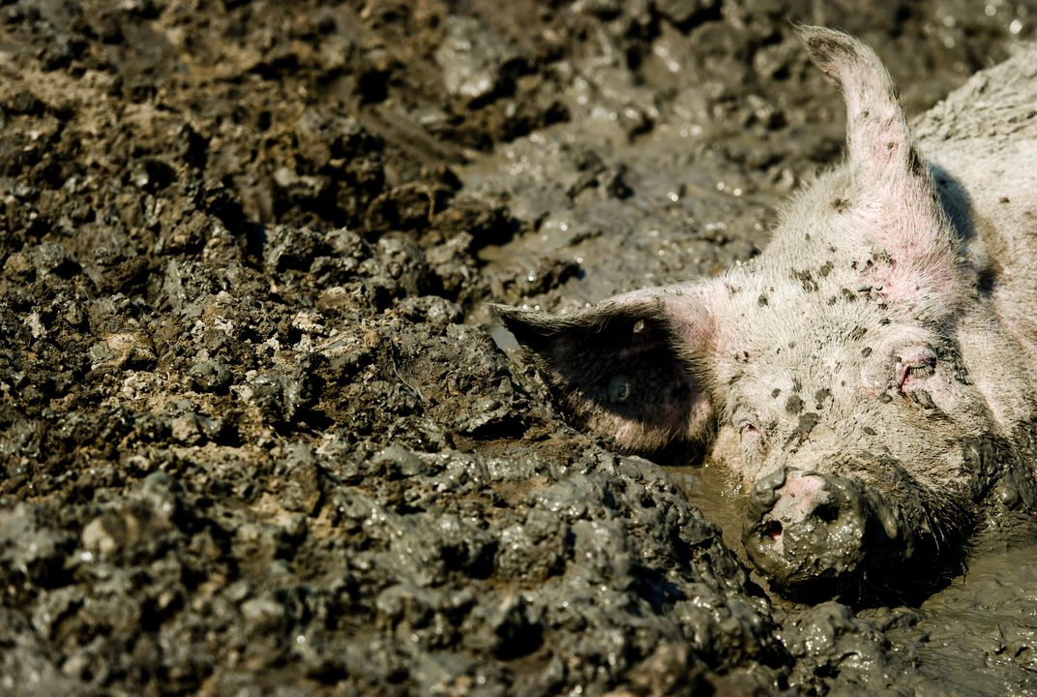
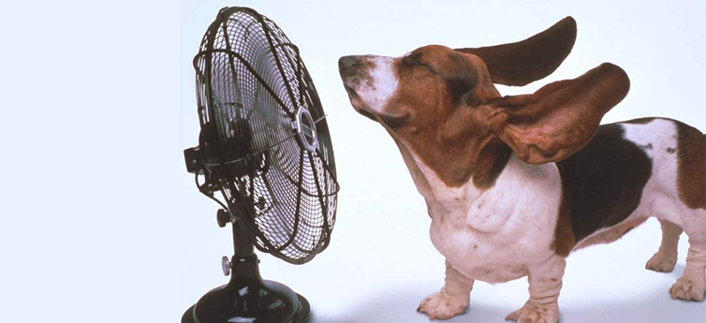
ĀDA
Pasargā ķermeni no ārējās vides iedarbība, regulē ķermeņa temp., piedalās kaitīgu vielu izvadīšanā no organisma

Slide 5
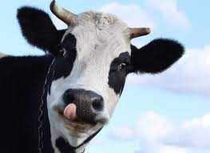
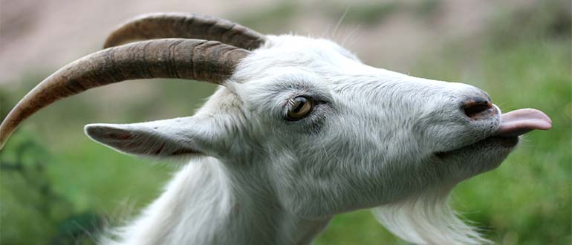
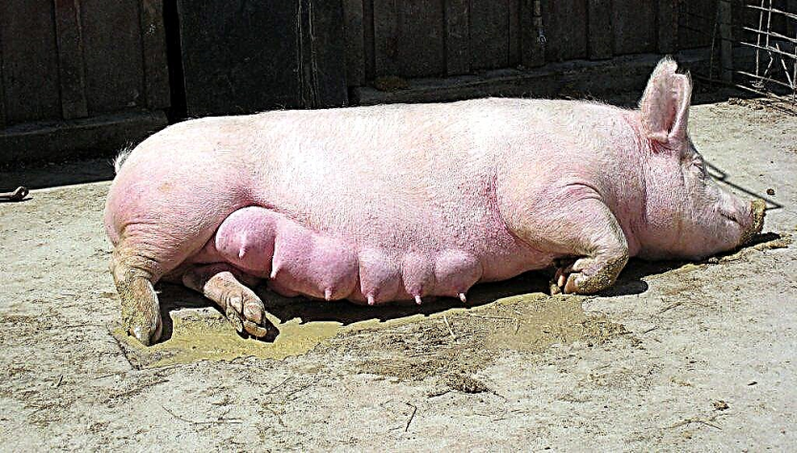
❷ĀDAS TOPOGRĀFISKĀS DAĻAS
Dažādās ādas daļās no tās iegūtais izejmateriāls ir dažāds. Tas var būt ar dažādu biežumu, sastāvu, uzbūvi

Slide 6
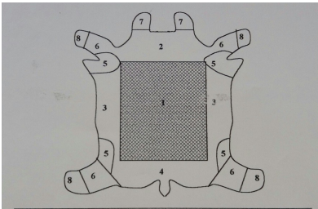
ĀDAS DAĻAS
Kvalitatīvākā daļa
Krāgas daļa
Sānu daļa
Aizmugures daļa
Paslēpenes
Gurnu un kāju daļa
Kakla daļa
Kāja zem celim

Slide 7
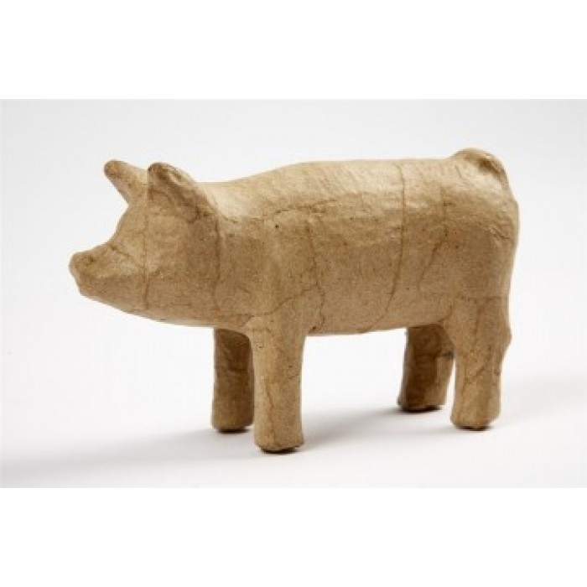
❸ĀDAS ĶĪMISKAIS SASTĀVS
Ūdens 55 - 70%
Minerālvielas 1.5%
Tauki un taukvielas 0.5 - 30%
Olbaltumvielas 30%

Slide 8
❹ĀDAS APSTRĀDE
Viens no galvenajiem ādas apstrādes procesiem ir ādas miecēšana
http://www.youtube.com/watch?v=9vbTCeYwt_g
http://www.youtube.com/watch?v=Cu6wGtT-lSo
http://www.youtube.com/watch?v=W05mOo-jorY

Slide 9
Kombinētā miecēšana
Miecēšana ar hroma sāļiem
Miecēšana ar augiem
MIECĒŠANA
Miecēšana ar jūras dzīvnieku taukiem

Slide 10
❺APAVU ĀDAS IZEJMATERIĀLU VEIDI
LIELLOPU
AITAS UN KAZU
ĀDAS
JŪRAS DZĪVNIEKU ĀDAS
CŪKAS ĀDAS
ZIRGU ĀDAS

Slide 11
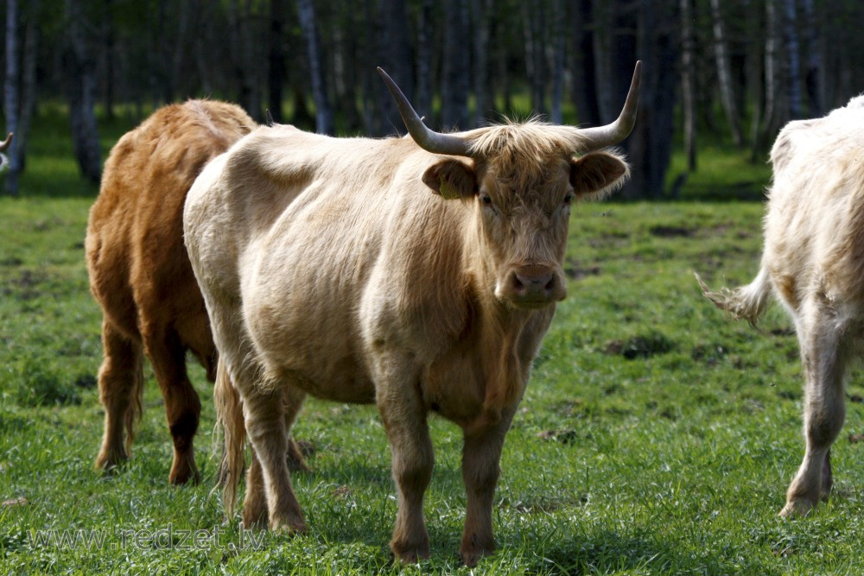
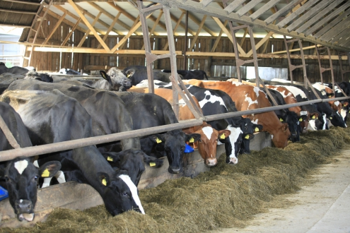
ĀDAS UZBŪVE UN DEFEKTI
Tai ir sarežģīta šķiedrveida struktūra, kura atkarīga no dzīvnieku veida, vecuma, un apstākļiem, kādos dzīvnieks aug un attīstās.

Slide 12
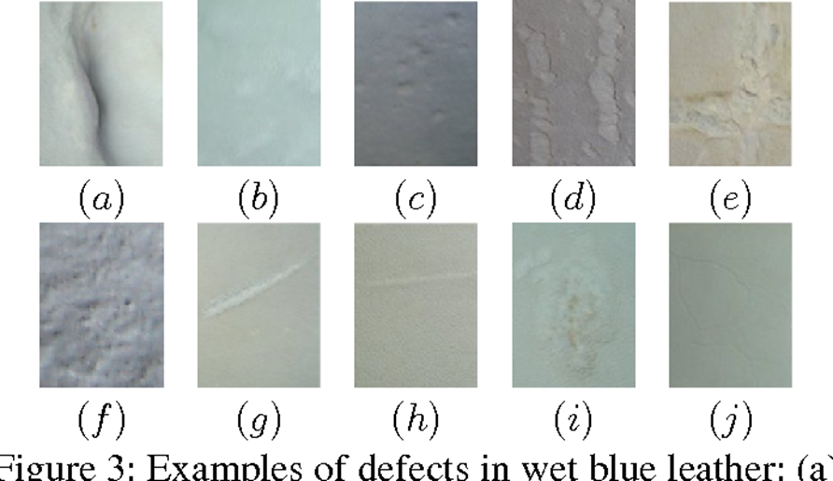
Defekti kuri rodas dzīvnieku dzīves laikā – parazīti, traumas, kā arī pie nepareizas ādas novilkšanas, nepareizas konservēšanas un glabāšanas.
a) Vakcīna b) koduma brūces c) ērču pēdas d) parazīti e) karsta dzelzs zīmes f) hematobia brūces g) griezums h) slēgti griezumi i) kašķa bojājums

Slide 13
ĀDAS ŠĶIRAS NOTEIKŠANA
To nosaka vadoties no atsevišķiem defektiem un to ietekmi uz konkrētā apavu ādas laukuma vai jau izgrieztās detaļas.
Āda pieder pie tās vai citas šķiras atkarībā no defektu:
Daudzuma
No laukuma lieluma (kurā ir šie defekti)
No tā cik izteikti ir šie defekti

Slide 14
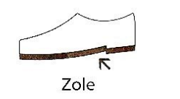
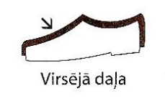
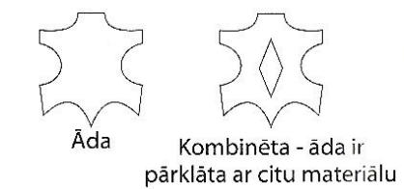
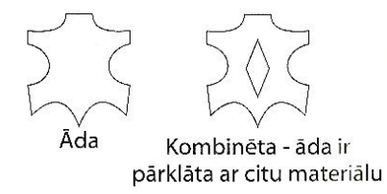
❻APAVU APAKŠAS, VIRSĒJĀS DAĻAS UN ZOĻU ĀDAS MATERIĀLU ASORTIMENTS UN KVALITĀTES RAKSTUROJUMS
Apavu apakšējās daļas ādas materiāli
Apavu virsas ādas materiāli

Slide 15
No izejmateriālu veida - liellopu, cūku, zirgu ādas
Ādu šķirnes no miecēšanas veida – kombinēto vai hroma sāļiem
Zolēm, pazolēm, papēžiem, saistzolēm.
Pēc stiprināšanas veida – skrūvēm, naglām, piešujot, pielīmējot
Pēc to konfigurācijas
Pēc ādu šķiras – 1.,2.,3.,4.,utt

Slide 16
PAPILDUS PRASĪBAS APAVU APAKŠAS ĀDĀM
VIEGLUMS
TERMISKĀ IZTURĪBA UN SPĒJA NEBOJĀTIES SVIEDRU IETEKMĒ IR PAPILDUD RĀDĪTĀJS, KAS IR ĀDĀM KURAS IEGŪTAS AR KOMBINĒTO METODI.
IZTURĪBAS KOIFICIENTS – NĒSĀŠANAS ILGUMS.
HIGIĒNISKUMS
APAVU APAKŠAS ĀDAS
LABI APSTRĀDĀJAMAS
LABS ĀRĒJAIS IZSKATS

Slide 17
ĪPAŠĪBAS, KURAS NEPIECIEŠAMAS PIE TO TEHNOLOĢISKĀS APSTRĀDES
VIENDABĪGAS PĒC TO IZMĒRIEM UN BIEZUMA
SALIECOTIES NEVEIDO PLAISAS
MAZA DEFORMĒŠANĀS SPĒJA
SPĒJU PIEŅEMT ATTIECĪGO FORMU UN SAGLABĀT TO
NESAPLĪST PA ŠUVJU VIETĀM
IZTURĪBA PRET TEMPERATŪRAS MAIŅĀM

Slide 18
❼APAVU GUMIJAS IZGATAVOŠANAS PAMATMATERIĀLI

Slide 19
POLIURETĀNS
Poliuretāns - viegls, bet ļoti nodilumizturīgs materiāls, ir lieliski piemērots apavu zoļu un pasitņu veidošanai, materiāls ir ar lieliskām ilgtermiņa mehāniskajām un fiziskajām īpašībām. Poliuretāna pasitņi ir praktiski, viegli apstrādājami.
Poliuretānu griež ar nazi vai speciālu iekārtu.
Lieliskas fiziski mehāniskās īpašības nēsājot.
Izmanto lai nosegtu laukumu 25-20 mm lielumā.
Stiprina – izmanto līmi «DESMAKOL», piesit ar pasitņu nagliņām. SVARĪGI! Pirms stiprināšanas materiāls obligāti jānomatē (nestaigājamā virskārta jāapstrādā uz smilšpapīra ruļļa un jānotīra radušies putekļi)!
Materiāls daudzkrāsains.

Slide 20
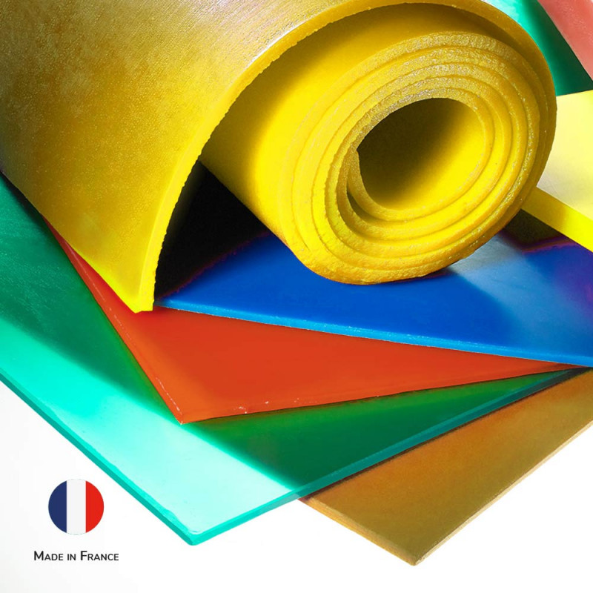

Slide 21
ĀDA
Ja mēs runājam par praktiskiem, ērtiem un vienmēr moderniem apaviem, ādas apavi neapšaubāmi būtu šajā sarakstā. Estētiski, elpojoši, viegli tīrāmi un kopjami.
Izturīgi
Ērtība
Gaisa caurlaidība
Stils
Ekoloģija
Viegla kopšana

Slide 22
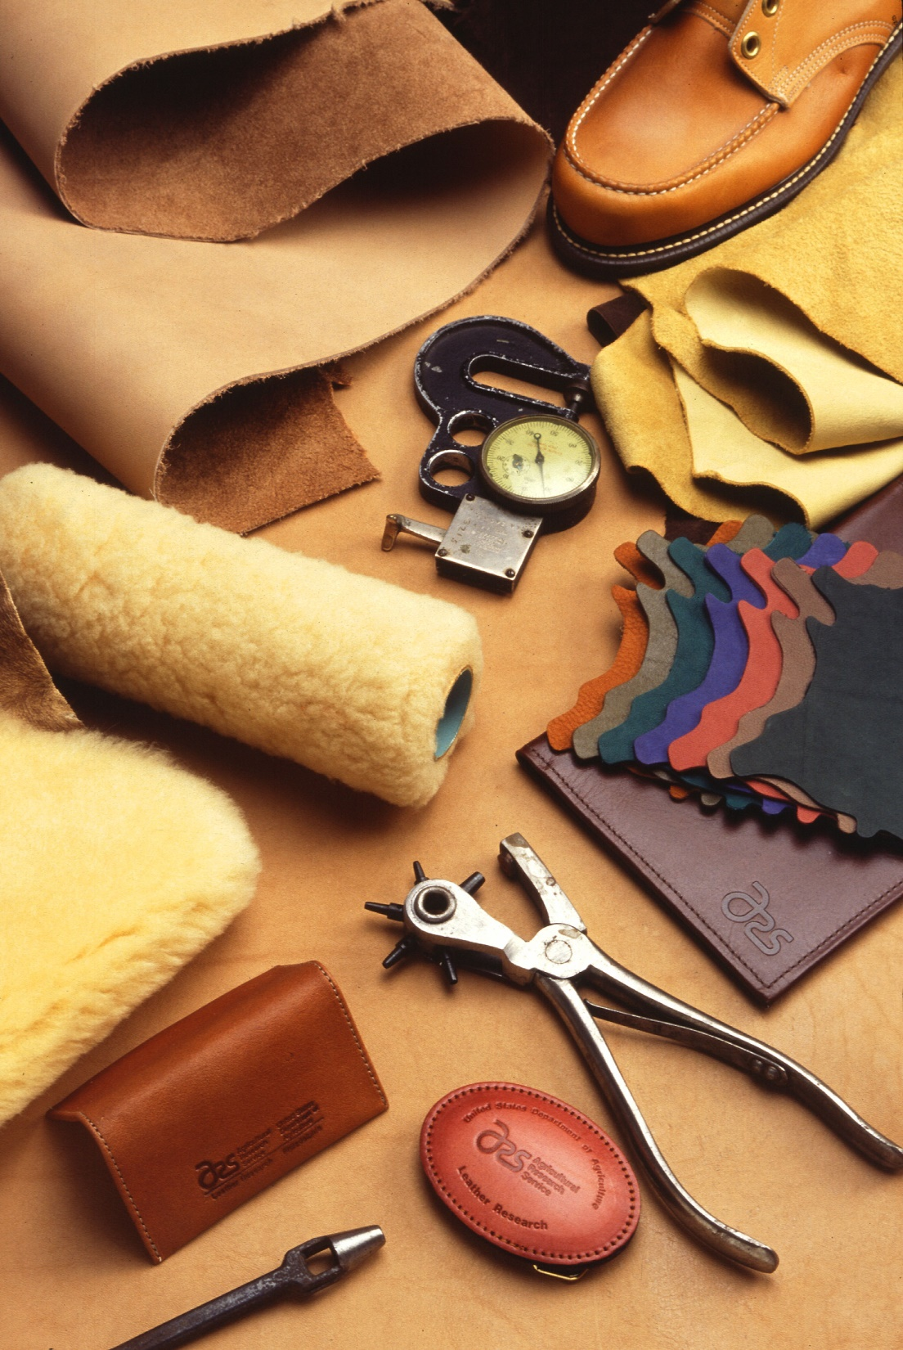

Slide 23
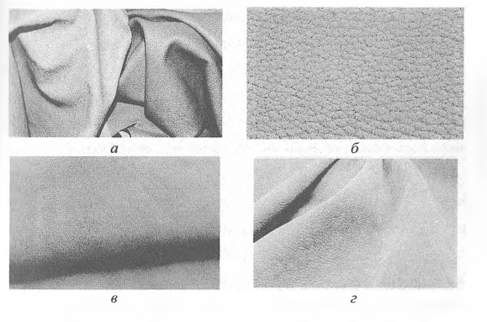
Ādas veidi
a. gluda āda b. nubuks c. velūrs d. zamšs

Slide 24
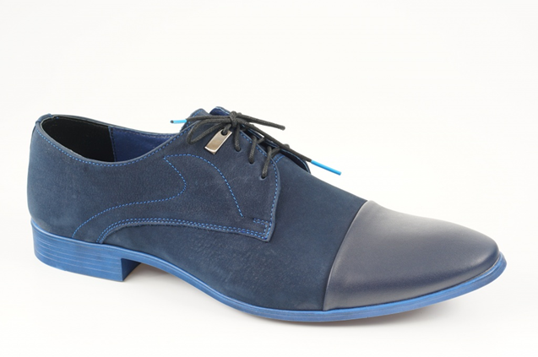
VELŪRS
To iegūst slīpējot kazu un liellopu ādu no apakšējās puses, bet cūku ādu no apmatojumu puses. Galvenās prasības:
Velūram jābūt mīkstam, samtainam
Elastīgam
Vienmērīgi nokrāsotam

Slide 25
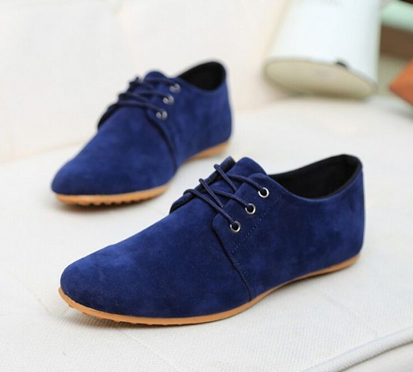
ZAMŠĀDA
Iegūst mērcējot ar smērvielām no jūras dzīvnieku taukiem. Šīs ādas blīvas, elastīgas, mīkstas, labi iekrāsotas, siltas. Šīs ādas iegūst no briežu, aļņu adām. Šīs ādas ir dārgas. No tām izgatavo ļoti elegantu apavu virsas.

Slide 26
Mākslīgā āda ir materiāls, kuram ir daudzslāņu struktūra, kas sastāv no šķiedrainas pamatnes, impregnējošiem savienojumiem un neporainām apdares pārklājumiem.
Eko-āda ir jaunākās tehnoloģijas materiāls. Poliuretāns, kas veido eko-ādas plēvi, ir materiāls ar augstu nodilumizturību un salizturību līdz -35 ° C. Tā izgatavošanas tehnoloģiskais process sastāv no tā, ka kokvilnas vai poliestera audumam tiek uzklāts poliuretāna slānis ar mikroporām.

Slide 27
TEKSTILS, AUDUMS
Apavu ražošanā audumus pielieto ļoti plaši. Audumi, pēc to pielietojuma apavu ražošanā dalās trīs grupās:
Audumi augšējās daļas detaļām
Audumi apavu oderēm
Starp stiprinātāji ādai un oderei
Vairāk pielieto neaustos tekstilmateriālus. Austie un neaustie tekstilmateriāli ir pamatā daudzu mākslīgo virsādu veidošanā.

Slide 28
Dabiskās šķiedras
Augu valstī iegūtās – kokvilna, kaņepāji, lini, vilna, zīds…
Ķīmiskā šķiedras
Mākslīgās – viskoze, olbaltuma, stikla, metāliskās.
Sintētiskās – lavsāns, kaprons, polielitēns.

Slide 29
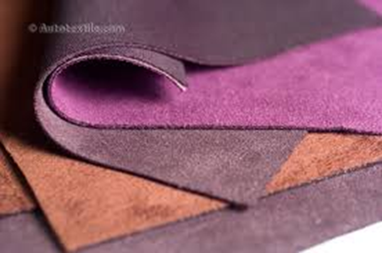
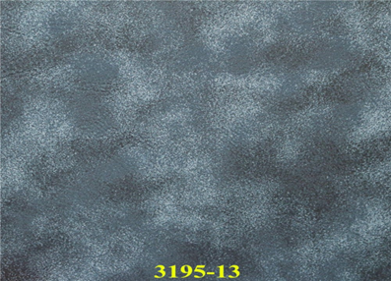
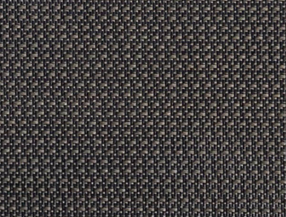
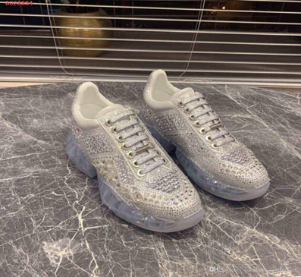
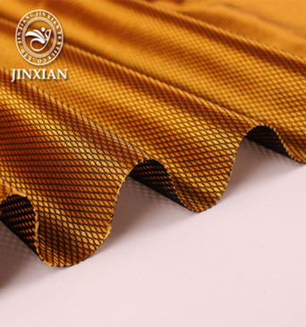
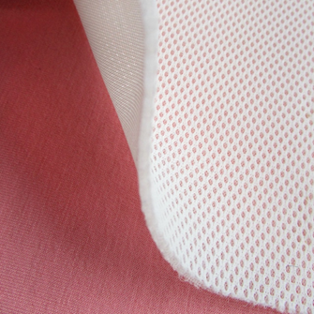
Tekstilmateriāls
Sintētika
Kokvilna
Audums un āda
Āfrikas neilons
Audums

Slide 30
GUMIJA
Zoles, pazoles, papēži
Loksnēs, štancētās, formētās
Monolītās, porainās, daudzkārtu

Slide 31
Gumijas izstrādājumi daudzējādā ziņā pārspēj ādu. Tie nemirkst, ir mīksti un plastiski, mazāk slīd. No nodilšanas pārspēj ādu 1.5-2 reizes. Pēc racionālas apavu konstrukcijas, gumijas zoles neveido nekādas neērtības. Vidēji porainās gumijas zoles kalpo 5-12 mēnešus, transparenrās zoles no 12-24 mēneši.
Transparentā gumija tiek gatavota no sintētiskā kaučuka. Šī gumija gālvenokārt tiek stiprināta pie apaviem līmējot.

Slide 32
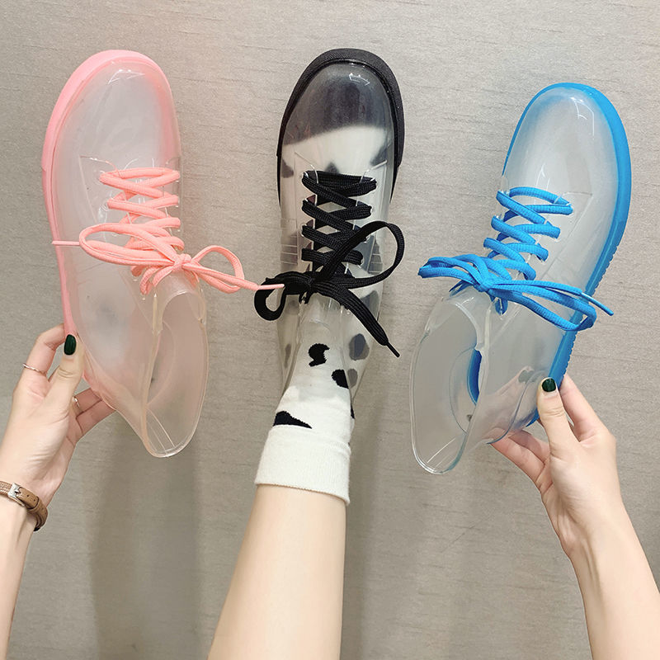

Slide 33
Štancētie gumijas papēži ir:
Zemie no 25 mm
Vidējie līdz 40mm
Pus papēži 6-10 mm, bez augšējās daļas iedobuma.
Gumijas pasitņu biezums 6 mm.
Ļoti plašs pielietojums ir štancētām gumijas pazolēm. Tās ir arī ļoti plānas, un tās sauc par profilaktiskajām pazolēm. Tās uzlīmē ādas zolēm pie apavu ražošanas.

Slide 34
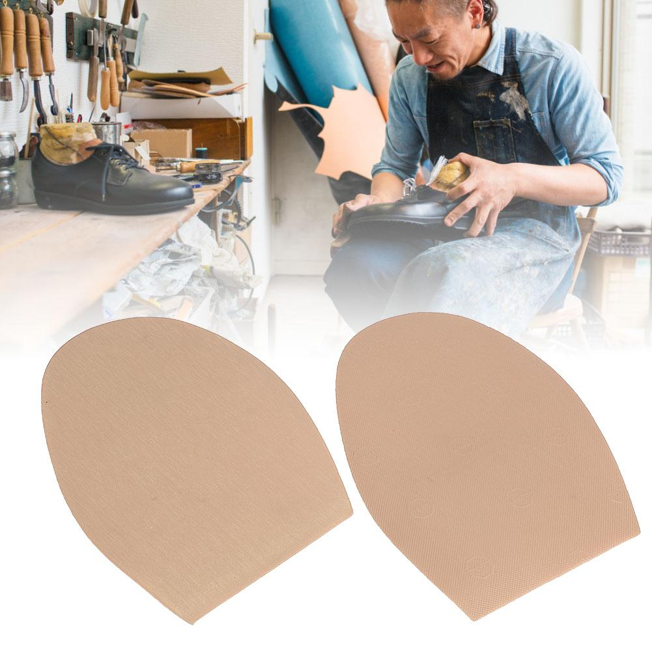

Slide 35
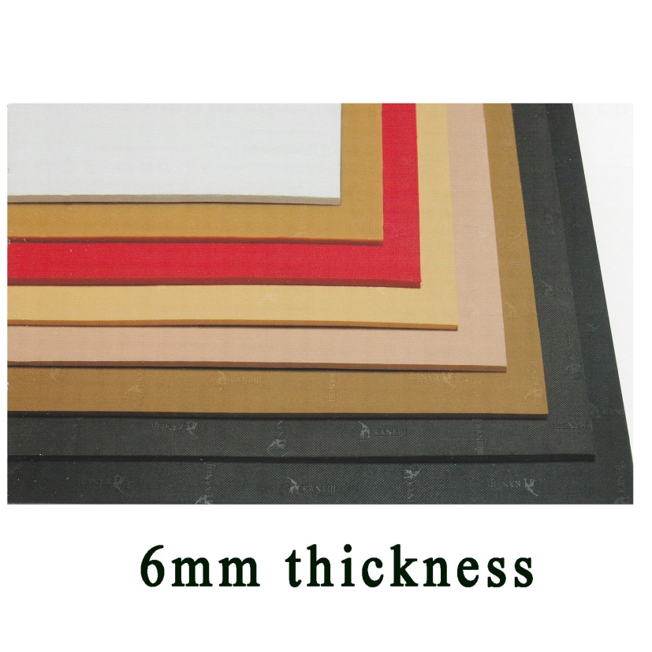
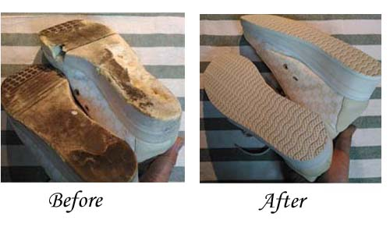

Slide 36
TERMOPLASTISKĀ GUMIJA
Termoplastiskās gumijas (TPR) apavu nozarē plaši izmanto dažāda veida zoles, apavu platformu, koka zolīšu un gumijas zābaku ražošanai
Viegla un ekonomiska apstrāde
Lieliska cenas un kvalitātes attiecība
Lieliska estētiskā daudzpusība
Pilnīga pārstrādājamība

Slide 37
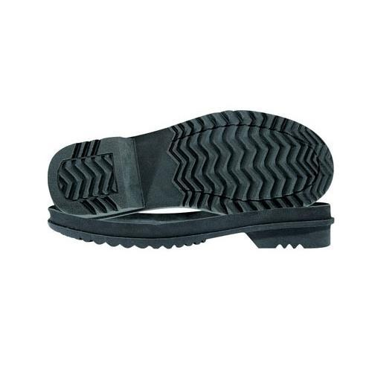

Slide 38
Polivilnilhorīds (PVC)
Polivinilhlorīds ir termoplastisks plastmasas materiāls, šis materiāls ir ļoti ciets un tam ir augsts elastības modulis. Polivinilhlorīds ir ķīmiski izturīgs un tam ir izcila ugunsizturība.
PVC putuplasta loksni parasti izmanto flip flop čības kā zoli.
https://youtu.be/T9ivIsTbW8E
https://youtu.be/HLTZdeEcnjQ

Slide 39
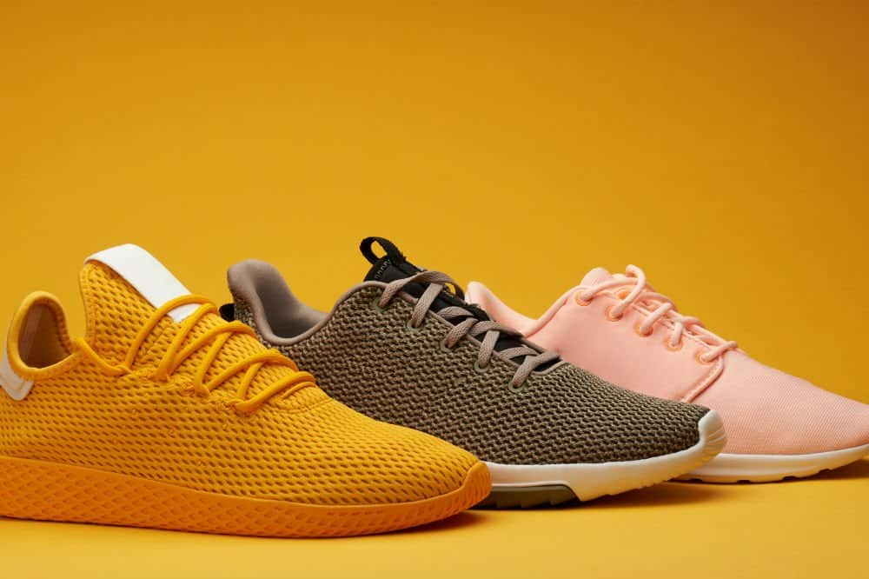
ETILVINILACETĀTS VAI EVA
Tur, kur gumija satiekas ar ceļu - apavu ārzole - ir divas galvenās materiālu iedalījumi: dabīgais kaučuks un sintētika, piemēram, etilēna vinilacetāts vai EVA.

Slide 40
Etilēna vinilacetāts ir vinilacetāta un etilēna kopolimērs. EVA ir populāra, jo tā ir līdzīga gumijai, vienlaikus to var izgatavot arī materiālos, kas palielina maigumu un elastību.
EVA ir izplatīta sporta apavu pasaulē. Galu galā šis materiāls var būt diezgan spīdīgs vai dzidrs, to var viegli iekrāsot krāsu varavīksnē un izturēt ultravioleto starojumu un plaisāšanu no liela stresa.

Slide 41
MĀKSLĪGE APAVU MATERIĀLI UZ AUDUMA PAMATA
Mākslīgo apavu materiālu tehnoloģija, to sastāvs, fizikāli mehāniskās īpašības un asortiments
Šie materiāli tiek plaši pielietoti apavu virsām, oderēm, kapēm. Pielietojot šos materiālus ir vesela virkne priekšrocību:
Šo materiālu nelielie defekti atļauj veidot daudzkārtu piegriešanu
Šo materiālu cena ir zemāka nekā ādai
Standarta īpašības
Piešķirot šiem materiāliem noteiktas īpašības

Slide 42
APAVU KARTONA SASTĀVA FIZIKĀLI MEKĀNISKĀS ĪPAŠĪBAS UN SORTIMENTS
Apavu kartona ražošana.
Speciāli kartona veidi, kurus lieto apavu ražošanā dažādām detaļām – kapēm, bindzolēm…
Kartona ražošanā pielieto šādas izejvielas: ādas atgriezumus, koka celulozi, kokvilnas atlikumus. Izgalvojot lētos kartonus, pielieto vilnas atkritumus, makulatūru un koka masu. Labākais kartona veids ir pielietojot ādas atgriezumus.
Kartona izgatavošana sastāv no 4 ražošanas procesiem:
Izejvielu sagatavošana malšanai
Izejvielu samalšana
Līmes pievienošana gatavai masai
Liešana, presēšana, kaltēšana un lokšņu apstrāde.

Slide 43
Apavu kartona sortiments
Kartons starpozoļu materiāliem
Kartons kapēm
Kartons bindzolēm
Kartona ražošanā pielieto šādas izejvielas: ādas atgriezumus, koka celulozi, kokvilnas atlikumus. Izgalvojot lētos kartonus, pielieto vilnas atkritumus, makulatūru un koka masu. Labākais kartona veids ir pielietojot ādas atgriezumus

Slide 44
Metāla furnitūra
Metāla naglas
Naglas apvilšanai
Naglas pazolēm
Naglas papēžiem
Naglas pasitņiem
Dažādu naglu veidus pārklāj ar cinku, lai paaugstinātu izturību pret mitruma iedarbību.

Slide 45
Apavu apvilkšanai lieto dažādu izmēru tekstnagliņas. Tās pielieto roku darbos. Papēžu un pasitņu naglām ir plakanas galviņas bez uzasinājuma.
Augstus un vidēji augstus papēžus stiprina ar skrūvēm. Metāla pasitņu stiprināšanai lieto speciālu naglu, kas piemērota papēdī iepresētai trubiņai.

Slide 46
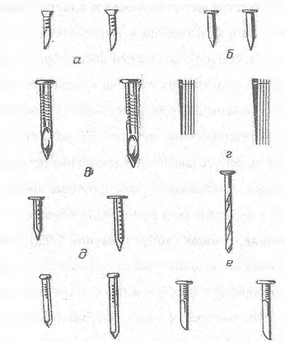
Naglas gumijas papēžu piestiprināšanai.

Slide 47
Citas furnitūras
Supinatori.
Tās ir štancētas metāla plāksnītes, kas liektas pēc pēdu profila. Supinatori iedalās pēc apavu izmēra, pielietojuma (vīriešu, sieviešu, bērnu), pēc papēžu augstuma.
Apavu rūpniecībā supinatorus pielieto trīs pamatveidos:
1.Sieviešu apavi- vidējie un augstie papēži
2.Vir., siev., meiteņu un zēnu apavos uz zema papēža
3.Bērnu asortiments
Tieviem sieviešu apaviem iekšā ir metāla caurulīte, lai plastmasas papēdis būtu izturīgāks. Caurulītes var būt dažāda diametra un garuma, atkarībā no papēžu augstuma

Slide 48
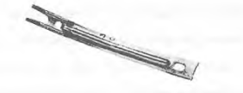
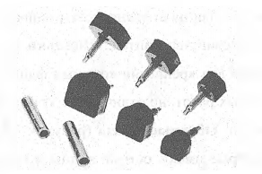
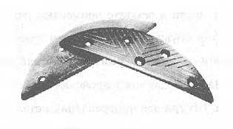
Supinators
Poliuretāna pasitnis ar caurulīti
Pakaviņi - domāti, lai ilgāk kalpotu un nenodiltu pasitņi. Tie ir dažādu veidu un stiprinās ar naglām vai skrūvītēm.

Slide 49
Rāvējslēdzēji, sprādzes, spiedpogas.
Actiņas, āķīšus, kniedes pielieto apaviem ar auklu stiprinājumu. Tie var būt ļoti dažādu veidu un krāsas.
Sprādzes domātas apavu stiprināšanai un dekorācijai. Galvenokārt pielieto niķelētas sprādzes ar mēlīti. Kā dekoratīvas var pielietot plastmasas sprādzes.
Ziemas apaviem ļoti plaši pielieto rāvējslēdzējus.

Slide 50
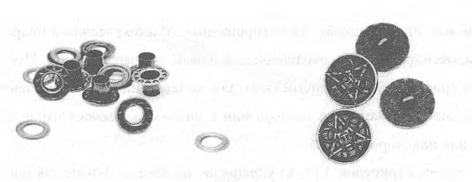
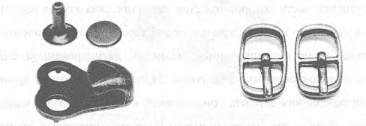
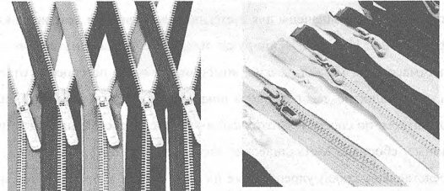

Slide 51
KOKA UN PLASTMASAS PAPĒŽI
1.Papēžu klasifikācija.
Papēži iedalās pēc augstuma, pēc fasona, pēc izmēra, pēc materiāla (koka, plastmasas, kombinētie-plastmasas ar metāla caurulīti), pēc konstrukcijas, pēc apstrādes.
Pēc augstuma papēži iedalās:
Zemie – 25mm
Vidējie – 40mm
Augstie 50mm
Sevišķi augstie – virs 60mm

Slide 52
Koka papēži
Tos izgatavo no koksnes – bērza un liepas. Koka papēžiem nav pieļaujami koksnes bojājumi, plaisas kā arī zaru caurumi. Šo faktoru ietekmē apavu lietošanas laiks samazinās.
Plastmasas papēži
Plastmasas papēžu izgatavošanai pielieto dažādu veida plastmasas, pirmās vai otrās apstrādes kaprona masu, polipropilēnu, dažādu veidu polistirolu. Pielieto arī otrreizējas izejvielas, sintētiskās šķiedras no trikotāžas fabrikām.

Slide 53
Plastmasas papēžus izgatavo, lejot tos formās – presēs zem spiediena. Pie kaprona papēžu izgatavošanas kaprona granulas iepilda liešanas mašīnā, kur masu uzsilda no 240⁰-260⁰C, un zem spiediena iepilda sasildītā tērauda presformā.
Izlietie papēži tiek izņemti no presformas, vārīti ūdenī un pēc tam apstrādāti.
Prasības plastmasas papēžiem.
Plastmasas papēžus pielieto apvilktus ar ādu, kā arī krāsotus dažādās krāsās. Krāsojot papēžus var krāso, pielejot krāsu masai pirms liešanas presformā, vai krāsojot jau gatavus, apstrādātus papēžus.
Plaši tiek izmantoti arī plastmasas pasitņi. Dažādos plastmasas papēžos ir arī iepresētas metāla caurulītes.
https://www.youtube.com/watch?v=9iJ4UloJWKA

Slide 54
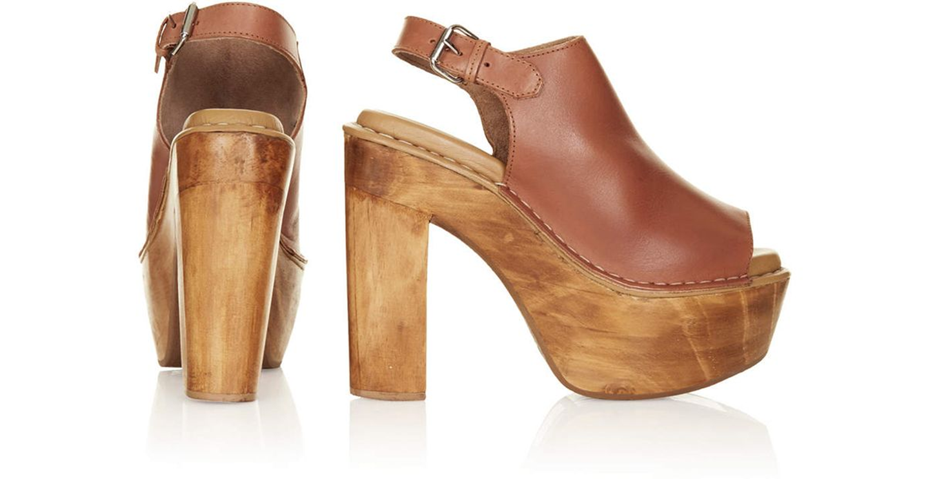

Slide 55
REMONTA APAVU KLASIFIKĀCIJA
Remontējamos apavus sadala noteiktās grupās:
Sandales
Kurpes
Puszābaki
Zābaki

Slide 56
Sezonas apavs
Mode
Pusaudžu grupa
Speciālie apavi
Detaļu krāsas
APAVS
Veids, kā stiprināts pie kājas
Stiprināšanas veidi
Papēža augstums
Izgatavošanas veids
Izgatavošanas grūtības pakāpe

Slide 57
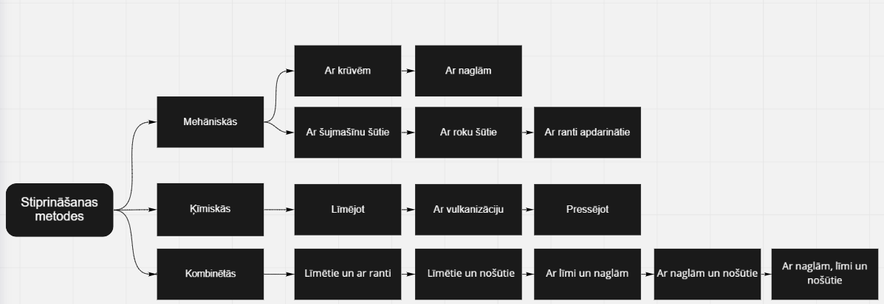

Slide 58
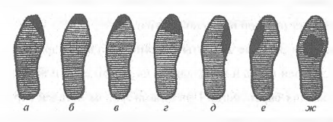
Apavu nodiluma veidi
Galvenie veidi, kā tiek bojāta apava zole saskarē ar staigājamo virsmu.

Slide 59
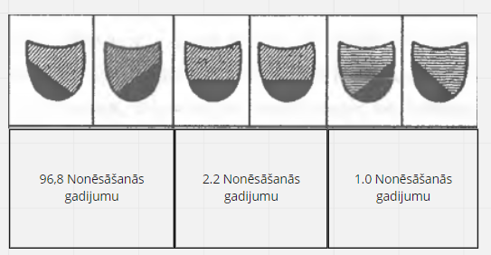

Slide 60
LĪMES UN ŠĶĪDINĀTĀJI
Apavu rūpniecībā pielieto dažādus līmējošos materiālus. Līdz ar to retāk pielieto stiprināšanu ar skrūvēm un naglām.
Pielietojot līmēšanas metodi, ir šādas priekšrocības:
Zolē netiek izveidoti caurumi
Stiprināšanas izturība nav atkarīga no stiprināmo detaļu biezuma
Dažādu materiālu veidu pielietošanas
Augsta stiprinājuma kvalitāte un hermētiska šuve, kas praktiski turas ilgu laiku
Vienkāršota tehnoloģija
Paātrināts ražošanas process
Samazināts materiālu un darba process.

Slide 61
LĪMĒJĀMO MATERIĀLU KLASIFIKĀCIJA
Atkarībā no pielietošanas un izgatavošanas veida iedala:
Līme, kuras pamatā ir kaučuks
Līme, kuras pamatā ir sintētisko kaučuku latekss
Līme, kuras pamatā ir sintētiskie sveķi un organiskie šķīdinātāji
Kombinētā līme, kuras pamatā ir sintētisko kaučuku šķīdums, sveķi un sintētiskais šķīdinātājs
Līme ar termoplastisku sveķu šķīdinātāju
Līme, kuras pamatā ir dzīvnieku un augu valsts līme.

Slide 62
Atkarībā no tehnoloģiskās nozīmes, līmējamos materiālus apavu rūpniecībā var iedalīt 2 grupās:
Pie pamat līmēšanas
Otrās pakāpes līmēšanas.
Līme pamat līmēšanai domāta zoļu, pazoļu, papēžu līmēšanai bez papildus stiprinājuma.
Līme otrās pakāpes līmēšanai domāta:
Iekšējās vai starp detaļas (kapes, bindzoles, purniņa) līmēšanai
Kā palīgstiprinātājs, kas palīdz pamatdarbu izpildei (augšas detaļu stiprināšanai pirms šūšanas, malu nolocīšanas)

Slide 63
PRASĪBAS APAVU LĪMĒM
Galvenās prasības:
Ātra, pietiekama salīmēšanās spēja
Līmes kārtiņa nedrīkst būt cieta un trausla
Ir jābūt izturīgai pret mitrumu, augstumu un zemu temperatūru.
3.Līmes organiskie šķīdinātāji.
Dažādu līmju izgatavošanai un apavu izstrādei izmanto vairākus šķīdinātājus: benzīnu, acetonu, etilspirtu.

Slide 64
Līmes uz kaučuka pamata
Dabīgā kaučuka līme
Tā ir t.s. gumijas līme, kas izgatavota ar šķīdinātāju un benzīnu. Kaučuku sagriež mazos gabaliņos un saliek nelielā benzīna daudzumā, lai uzbriest, pēc tam speciālā maisītājā pamazām pievieno benzīnu un maisa.
Līme no nairita
Nairita līmes sastāvā it sintētiskā kaučuka šķīdinātāji, kas kopā ar etilacetātu un benzīnu pievienoti dažādās daļās. Pielieto zoļu līmēšanai, gumijas papēžu līmēšanai. Līmi uzklāj uz abām līmēšanai paredzētajām detaļas pusēm. Pirms līmēšanas pārklātā virsma jāaktivizē (sasilda 80⁰-120⁰C). Pēc salīmēšanas nostiprina presē.

Slide 65
Sintētisko kaučuku lateksa līme
Lateksi ir mazas kaučuka daļiņas, sadalītas ūdenī. Pašiem lateksiem ir maza lipšana spēja, tāpēc tiem pievieno tā saucamo biezinātāju. Lateksi, kuru pamatā ir sintētiskais kaučuks, ir piena krāsā ar dzeltenīgu vai pelēku nokrāsu. Apavu rūpniecībā pielieto divu veida lateksa līmi.
Sintētisko sveķu un organisko šķīdinātāju līme
Nitrocelulozes līme ir caurspīdīgs šķīdums. Kā nitrocelulozi pielieto celulozes skaidas.
Kombinētā līme
Šī līme ir domāta, lai pie gumijas zolēm pielīmētu mākslīgās ādas virsmas. Kombinētās līmes pamatā ir sintētiskie sveķi, kuri tiek papildināti savā starpā un nodrošina pietiekamu līmēšanas stiprumu. Kā šķīdinātāju pielieto etilacetātu, butilacetātu, acetonu.

Slide 66
VASKAS DIEGU PIESŪCINĀŠANAI
Vasks ir līdzīgs sveķiem cietā veidā un to pielieto apavu rūpniecībā, lai piesūcinātu diegus, kas paaugstina izturību, piedod izturību pret sviedriem un mitrumu.
Vaskam it viegli jākūst un ātri jāiesūcas diegos. Cietā stāvoklī tas nedrīkst būt trausls un drūpošs. Galvenokārt vaska sastāvā ir knifolijs un minerāleļļa.

Slide 67
KRĀSAS UN APDARES MATERIĀLI
1.Pamatvielas apdares materiālu izgatavošanā
Apdares materiālu īpašības ir atkarīgas no tā sastāva. Galvenais pamatmateriāls ir vaski un tiem līdzīgas vielas. Tā ir liela grupa vielu, kas pēc ķīmiskā sastāva ir līdzīgas taukiem un eļļām. Vaskam ir raksturīgs augsts plastiskums, spēja palikt mīkstam un izšķīst. Tas nešķīst ūdenī, bet organiskos šķīdinātājos.
Lai izgatavotu apavu apdares vasku, pielieto Montāna vasku, ko iegūst no Brazīlijas palmu lapām.

Slide 68
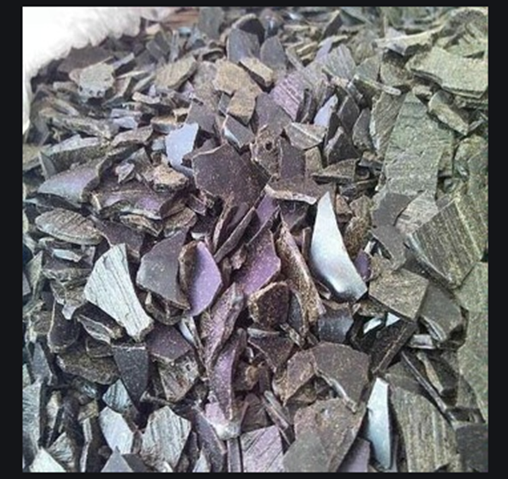
Krezīns – vaskam līdzīga masa, ko iegūst no ozokarīta. Ozokarīts dabā atrodas kopā ar mālu un smiltīs naftas ieguvju tuvumā.
Parafīns ir dažādu naftas produktu pārsreādes produkts.

Slide 69
2.Zoles krāsas
Tās ir vasa līdzīgas krāsas, akrila krāsas, lateksa krāsas, kazeīna krāsas.
3.Apstrādes krāsas, vasks
Apstrādes vaski ir vasku un vaskiem līdzīgu vielu sakausējumi. To izgatavošana sastāv no visu komponentu sakausēšanas vienā masā. Un saliešanas formās.
Apdares vasks var būt ciets, mīksts, krāsots, nekrāsots un bezkrāsains. Izvēloties apdares vaska sastāvu, ir jāraugās, lai tas vienmērīgi noklātos un dotu spīdumu. Cietais vasks nodrošina vajadzīgo spīdumu, bet mīkstais vasks – labu uzklāšanu.

Slide 70
LITERATŪRA
Teorija. Bioloģija, 8. klase. - Zīdītāju ādas uzbūve.
Jēlādas resursu apstrādes apzināšana un situācijas
izpēte Latvijā.
https://www.slideshare.net/joreno/skin-structure-amp-hide-defects
https://somijasapavi.lv/apavu-markejums
https://www.researchgate.net/figure/Material-Composition-in-Average-Shoe-wt-The-footwear-industry-over-the-last-20-years_fig1_319873669
Metāla furnitūra - STAhttps://www.statextile.lv › metala-furnitura
СТРОЕНИЕ ОБУВИ.docx
https://www.youtube.com/watch?v=SSKsS48BkpU&t=1401s
ТЕХНОЛОГИЯ РЕМОНТА ОБУВИ. И.Н. Леденёва.2020.

